Slide 1
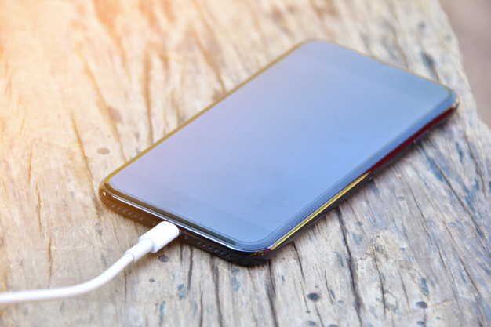


Cédric Van Broek
Pieter Neyens
Lorenzo De Laet
Kasper Ruys
Feng Lin

Slide 2
Inhoud
Gitbook
How it works
Software
CI/CD Pipeline
Hardware
User Testing
Business model canvas
Break even analyse
Content Marketing
Jira
Github
Demo

Slide 3
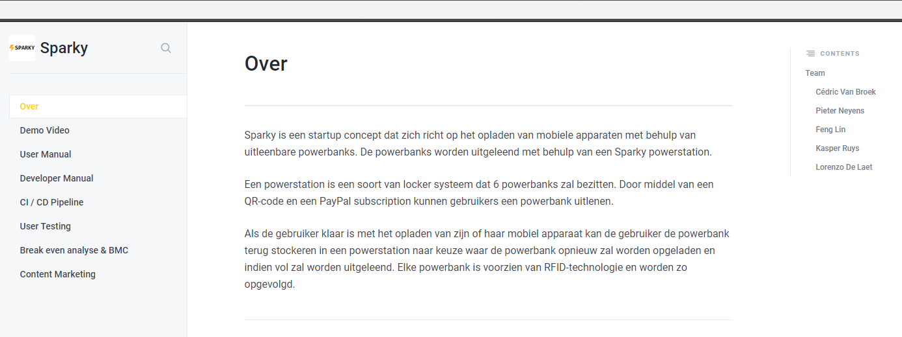
Gitbook
https://cedricvanbroek.gitbook.io/sparky/
Gehele documentatie
Manuals
User Testing
BMC
Content Marketing

Slide 4
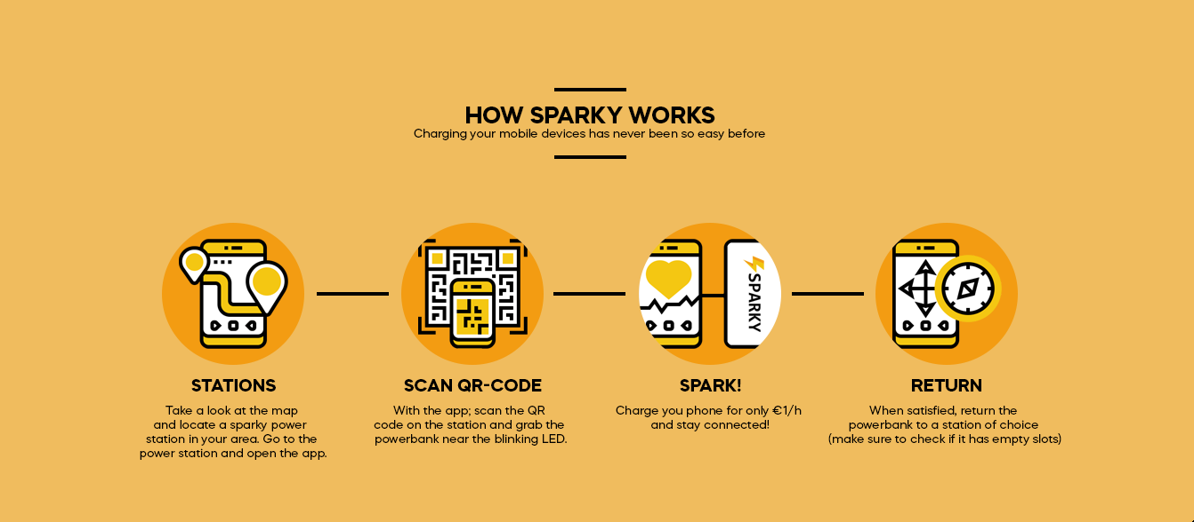

Slide 5
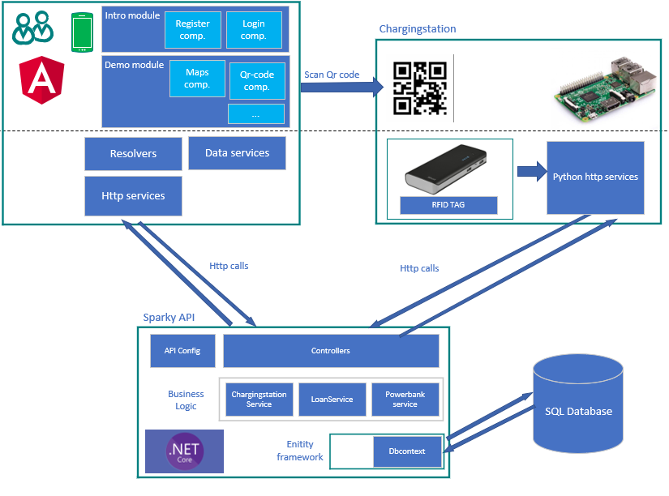

Slide 6






Software

Slide 7
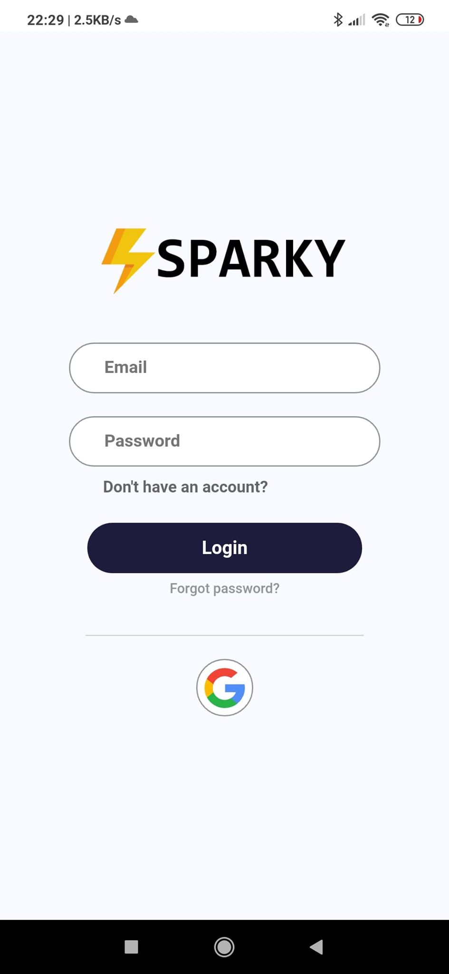
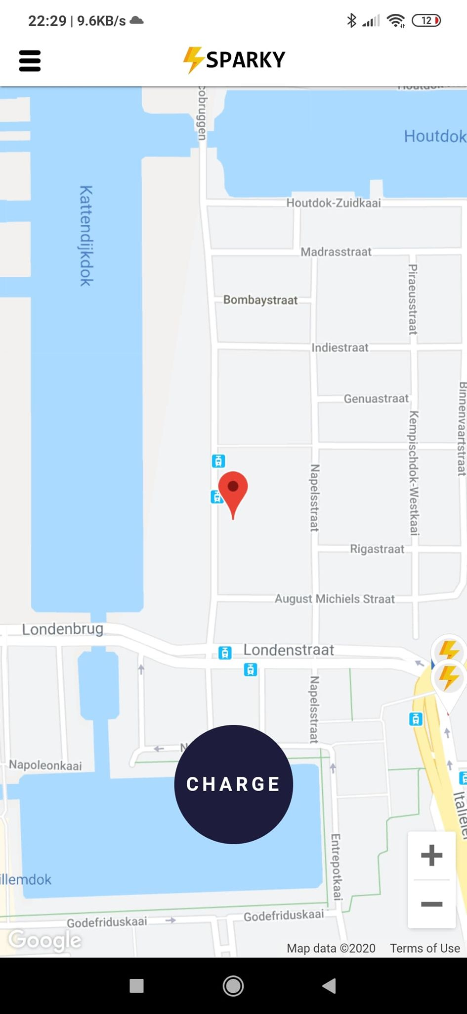
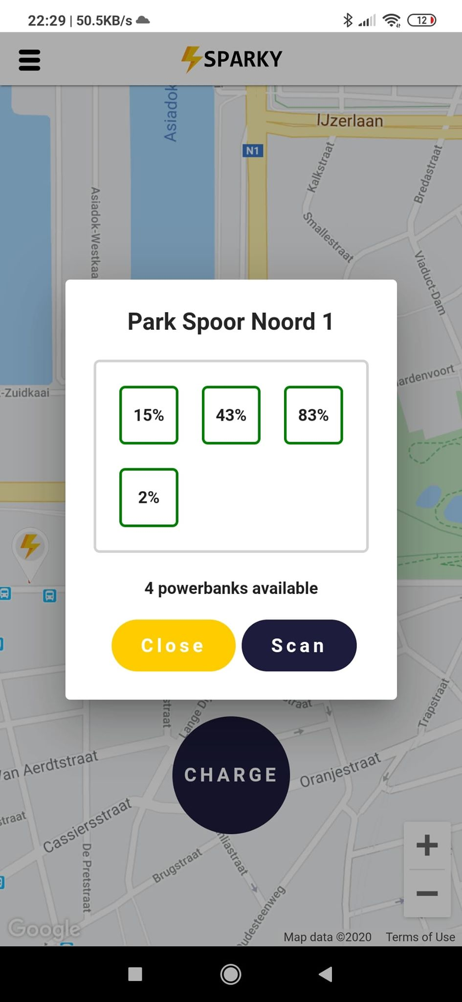
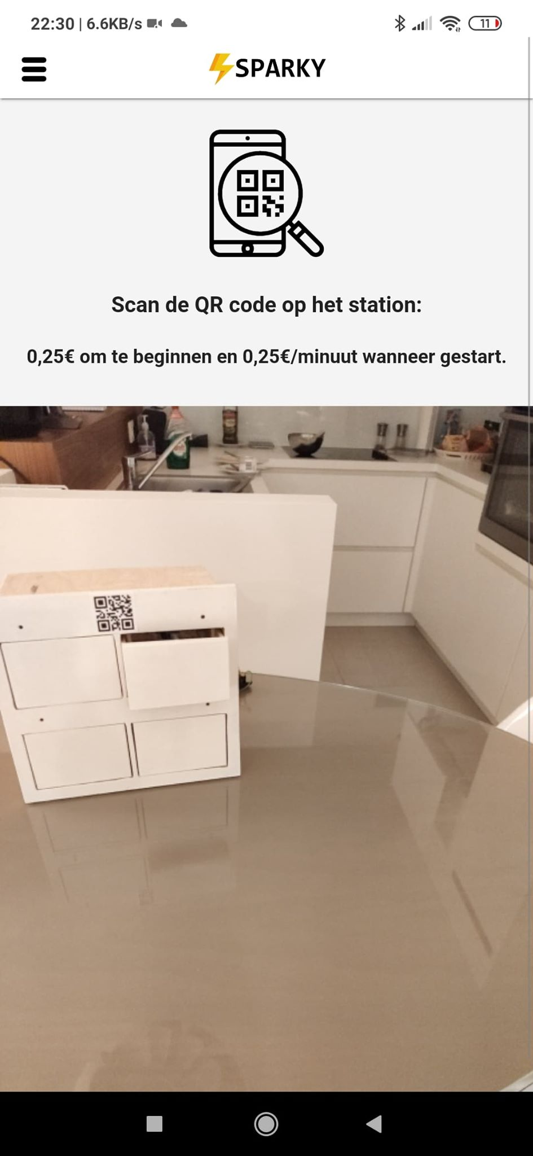
Webapp screenshots

Slide 8
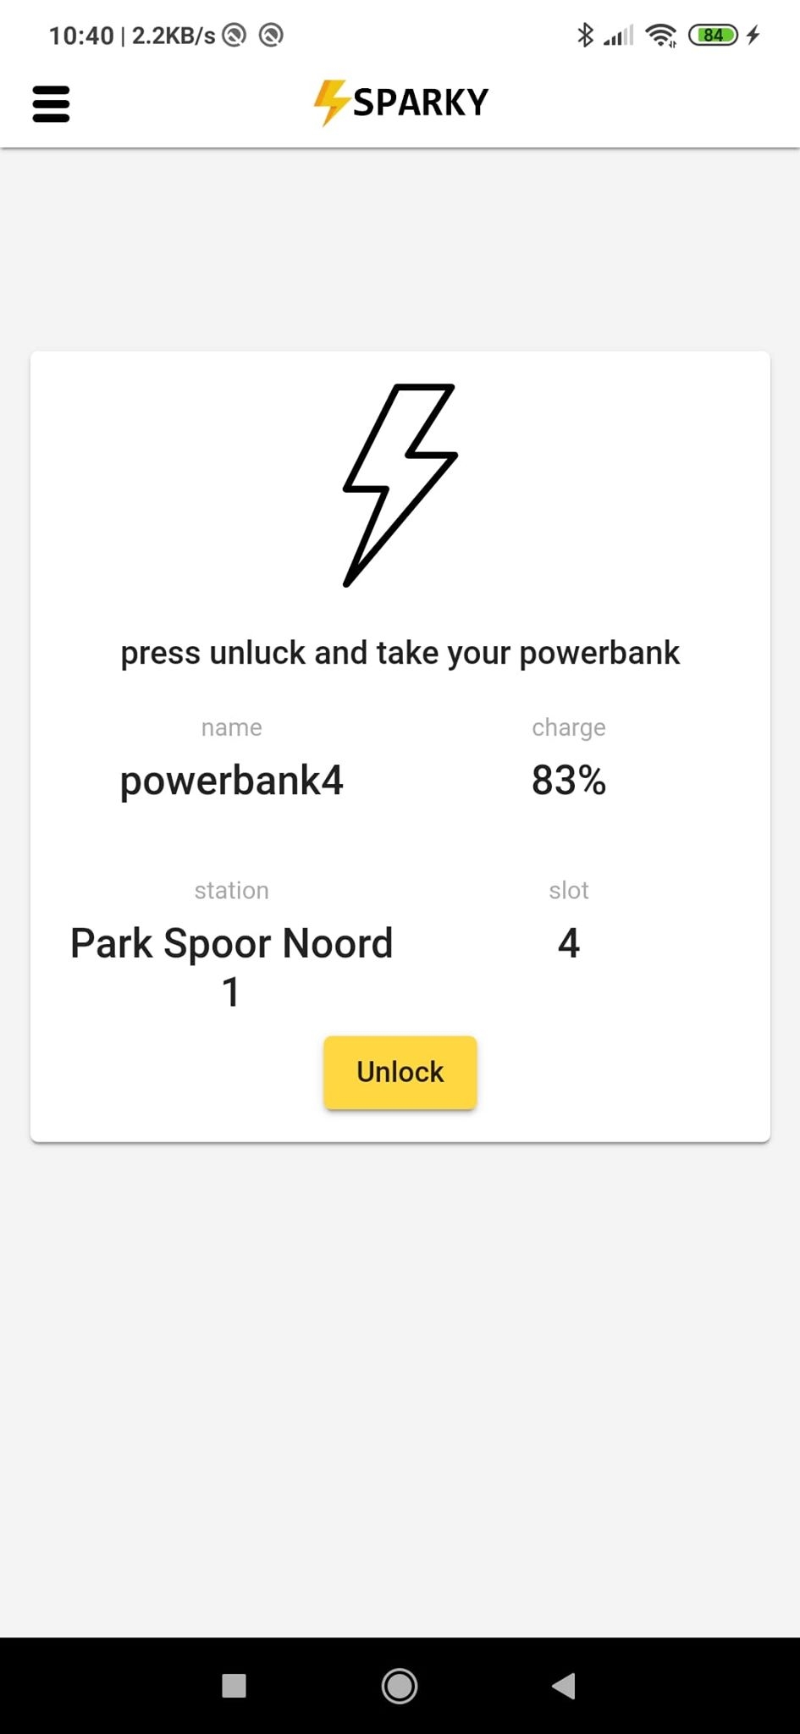

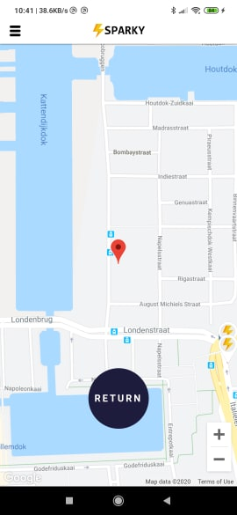
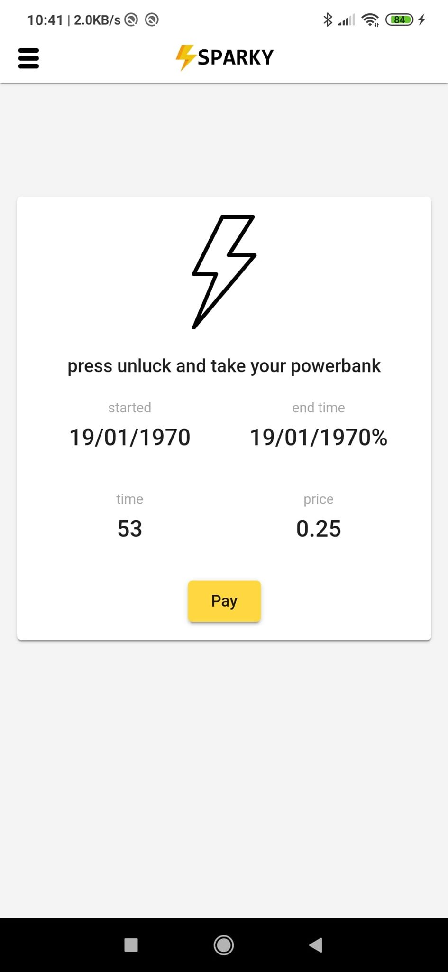

Slide 9
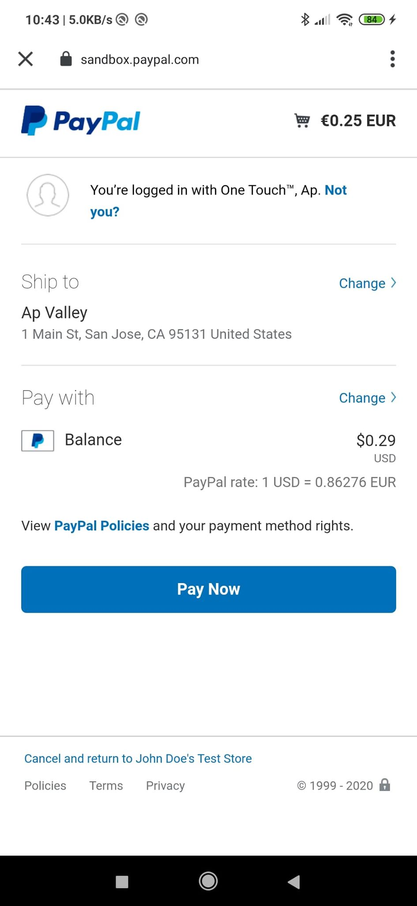
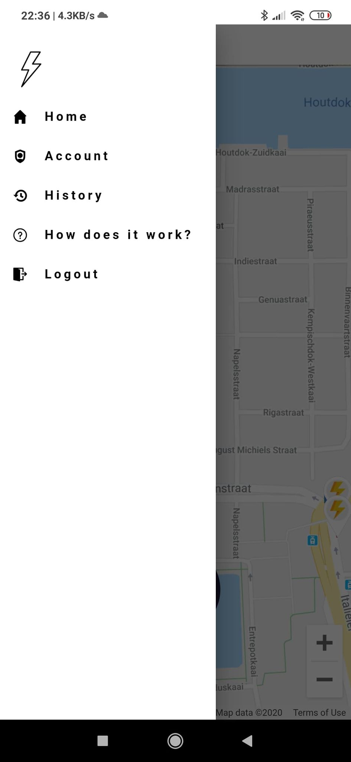
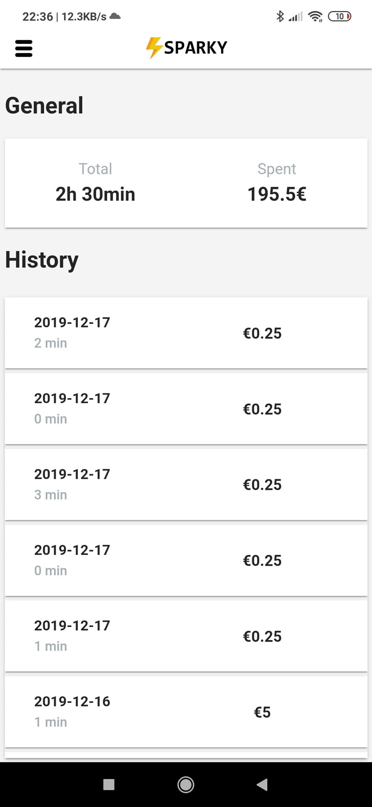
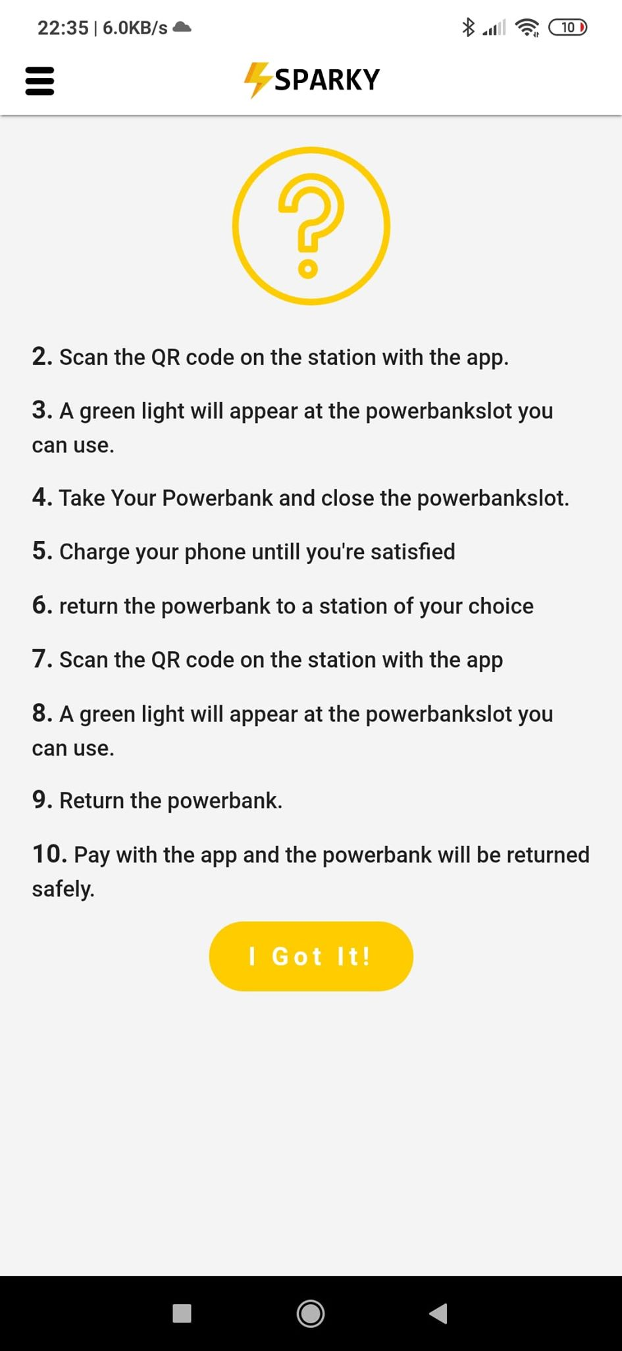

Slide 10

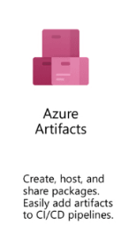
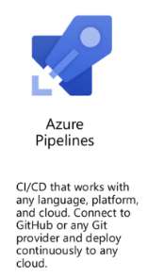
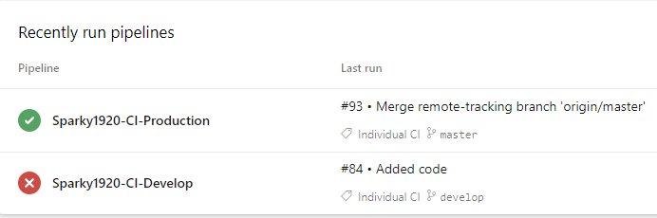
Azure DevOps CI/CD Pipeline
Build pipeline (CI)
Github repo
Develop + master branch

Slide 11
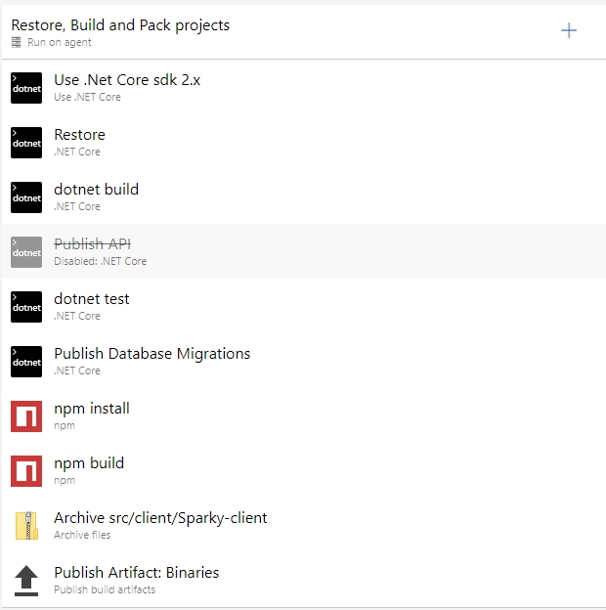
Azure DevOps CI/CD Pipeline
Build pipeline (CI)

Slide 12
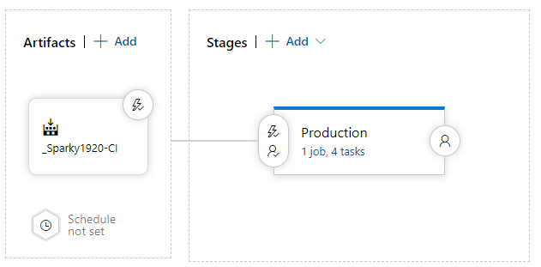
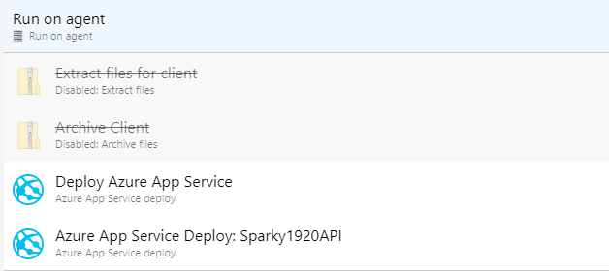
Azure DevOps CI/CD Pipeline
release pipeline (CD)
Master branch

Slide 13
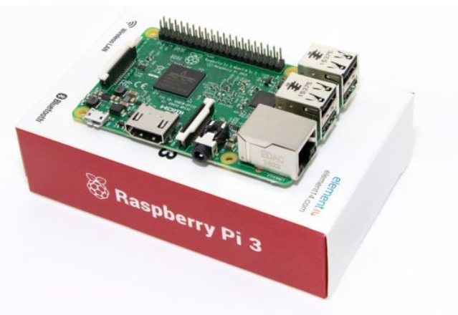

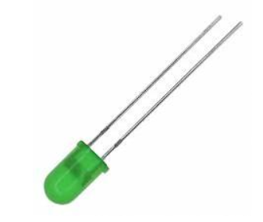
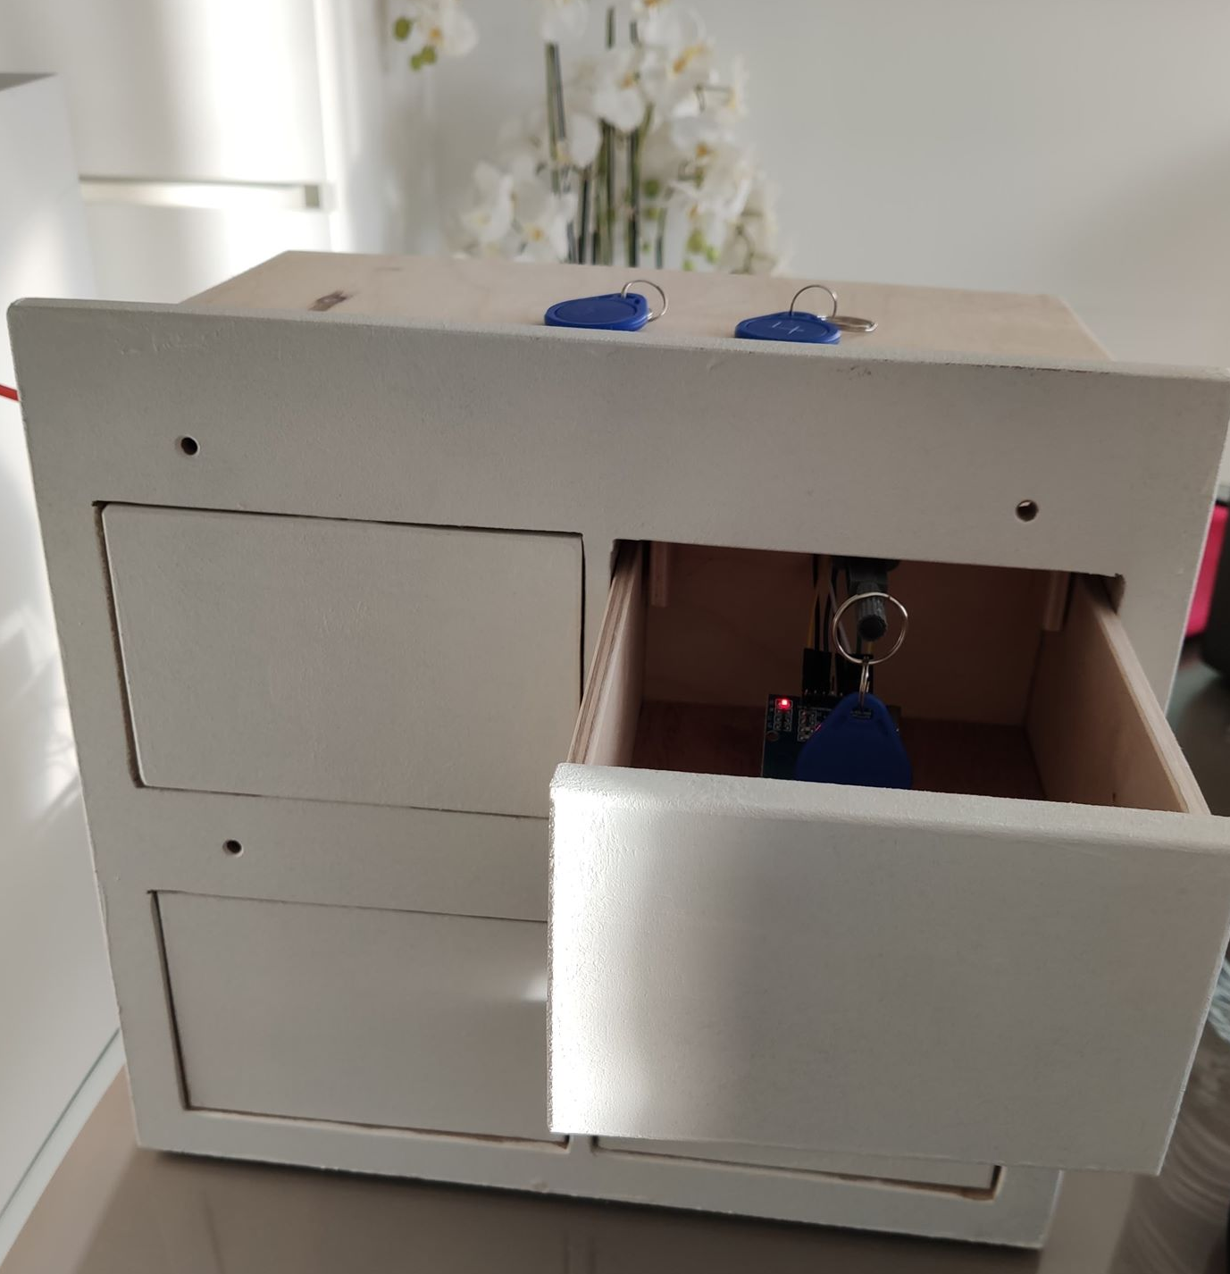
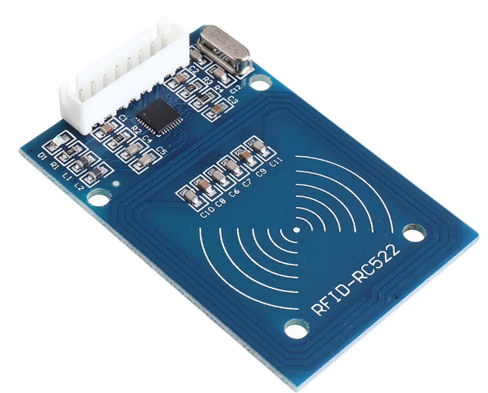
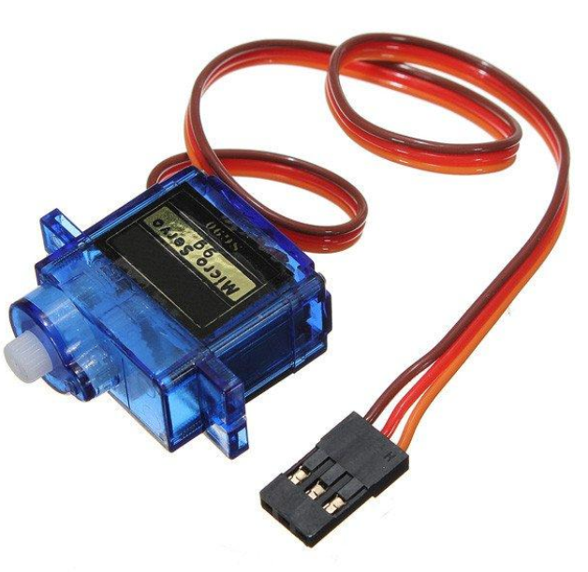
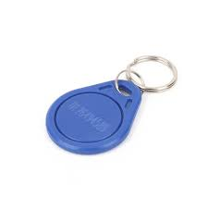
Hardware

Slide 14
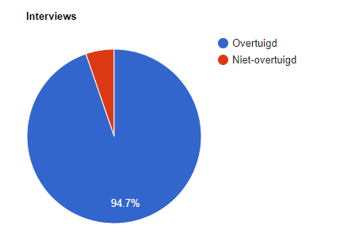
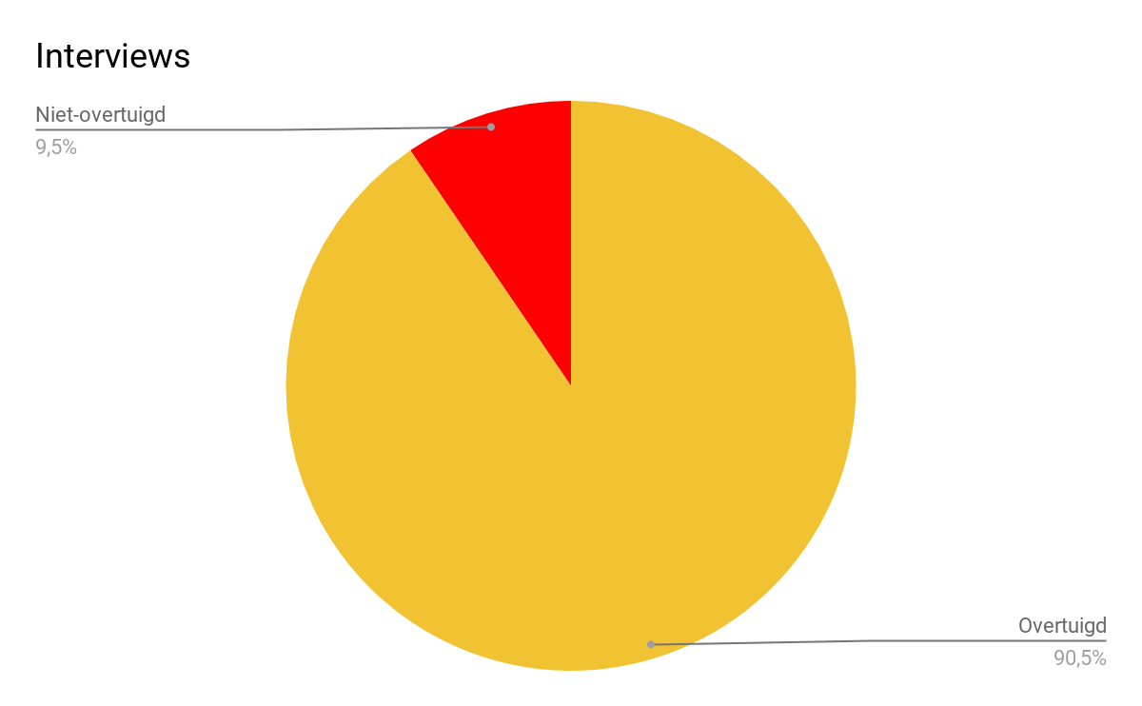
What the people say...
Eerste Interview :
21 people
App test + website:
18 people

Slide 15
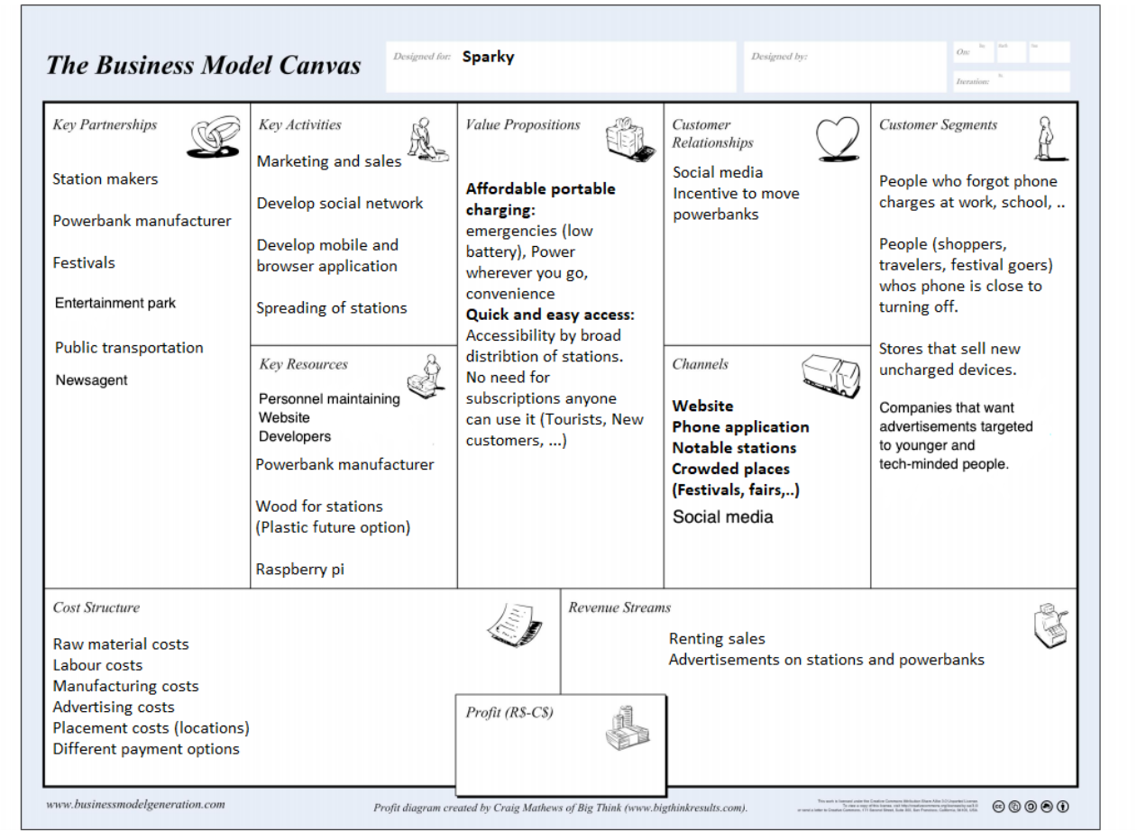
Business model canvas

Slide 16
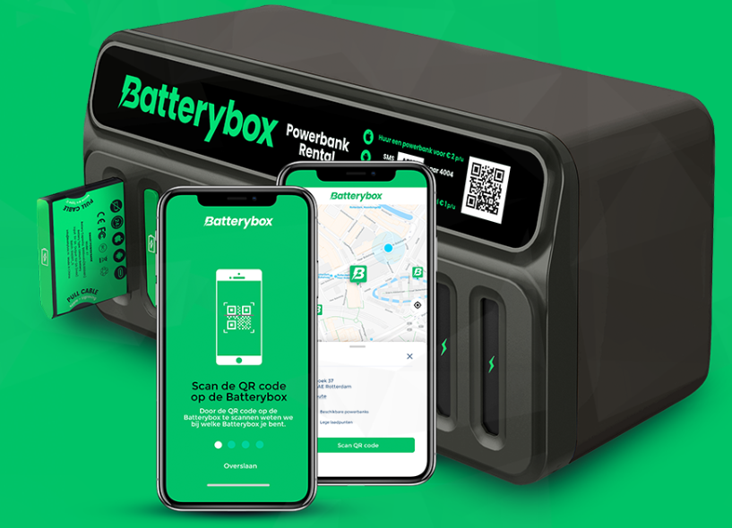
Visie
Opladen van toestellen
Jongeren, studenten, festivalgangers, pretparkgangers ...
Concurrenten:
Chargerent Europe SAS (Frankrijk)
Batterybox (Nederland)

Slide 17
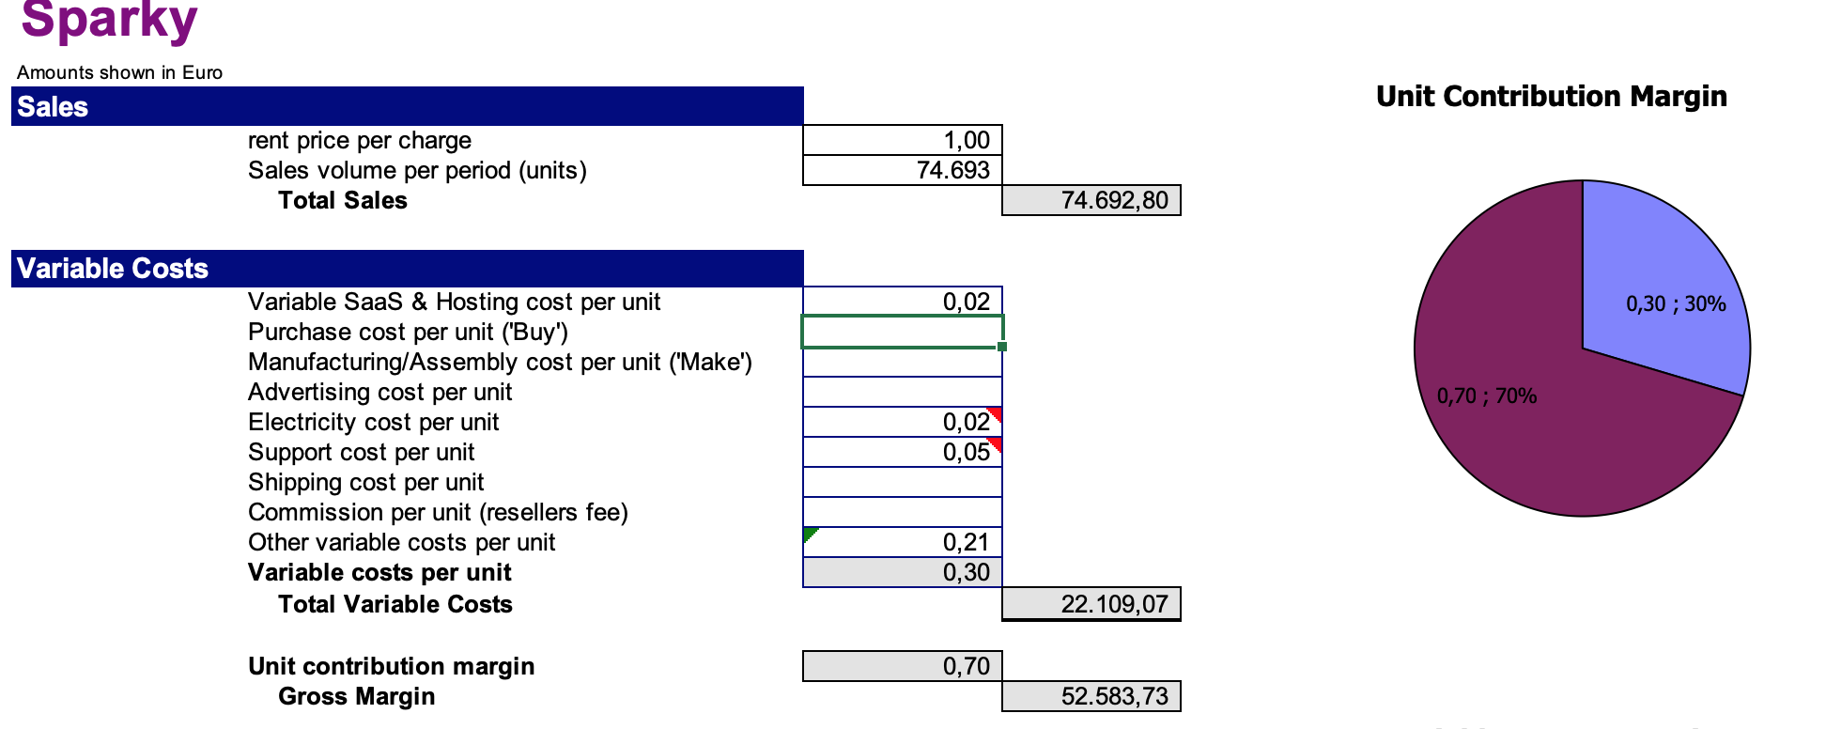
Break even analyse
Notes:
new: 165984 inwoners tussen 18 - 39j https://stadincijfers.antwerpen.be/?var=natcube
400000 bezoekers https://www.tomorrowland.com/en/festival/welcome
------
oud:Antwerpen inwoners: 525935*0,4(15j-40j)*0,15*10

Slide 18
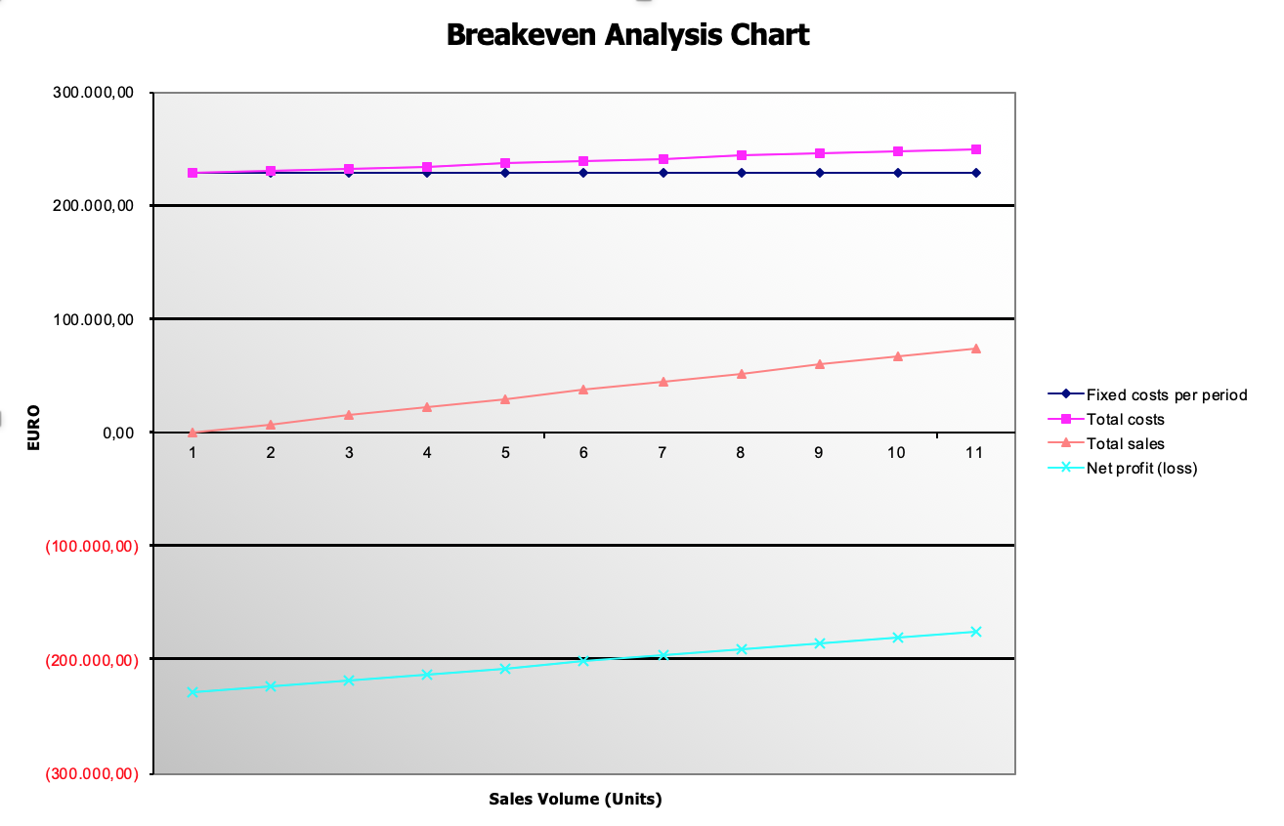
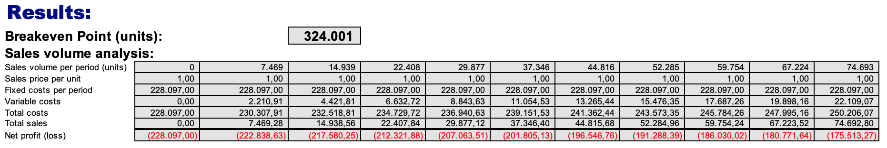

Slide 19
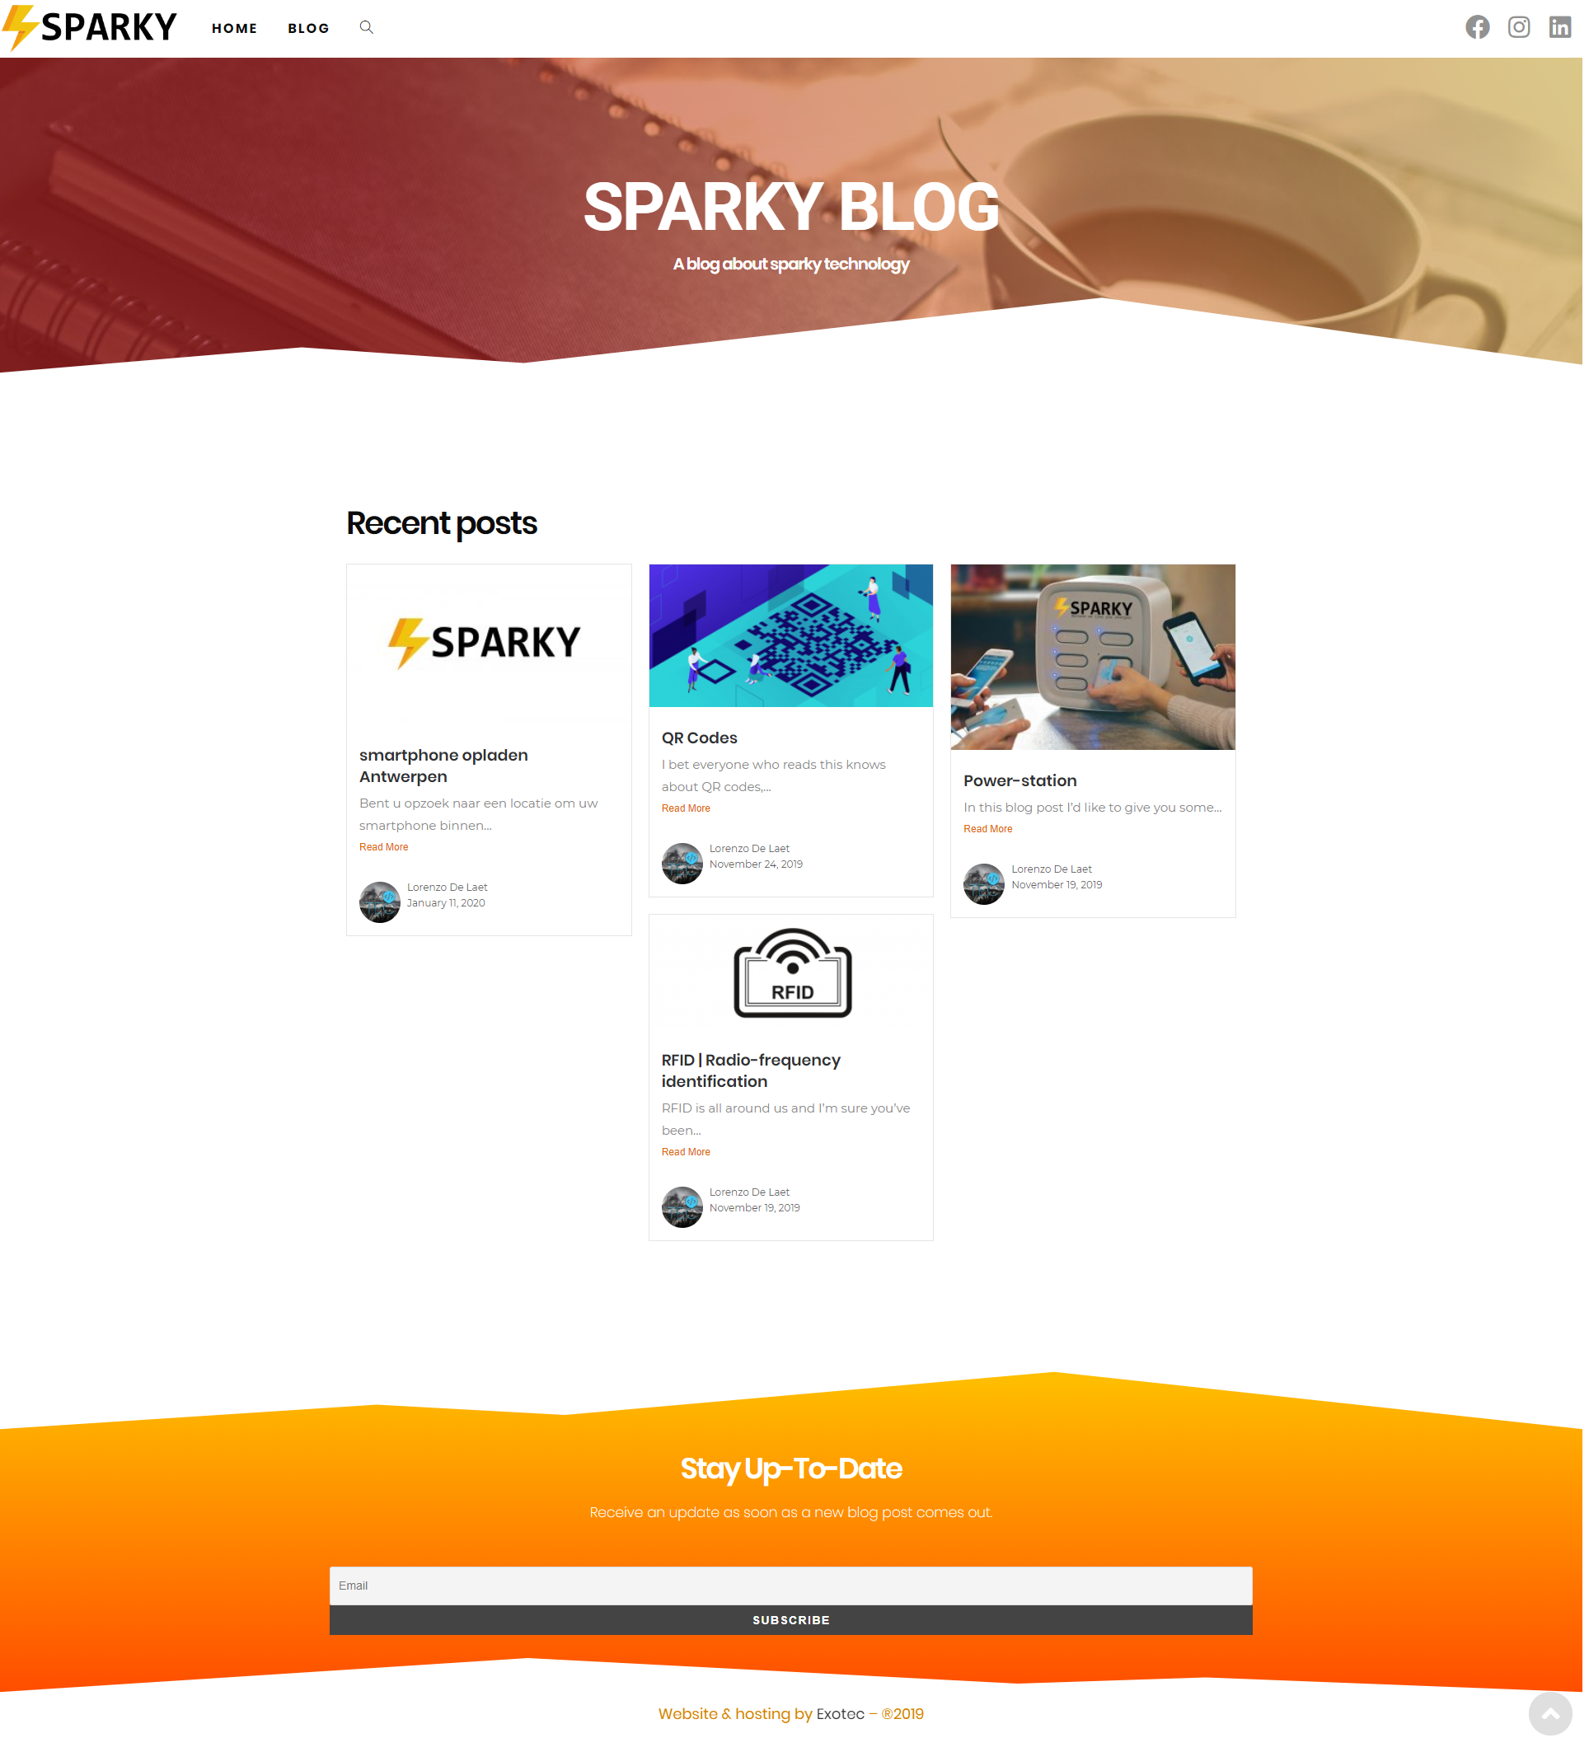
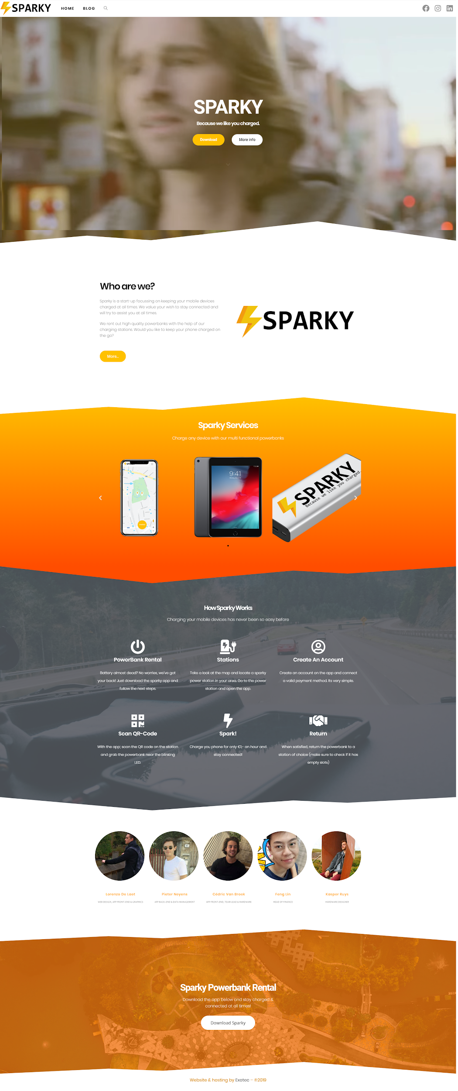
Website
https://sparky.exotec.be/
WordPress
SEO
Dynamisch
Lead-Generation focussed
Blog

Slide 20
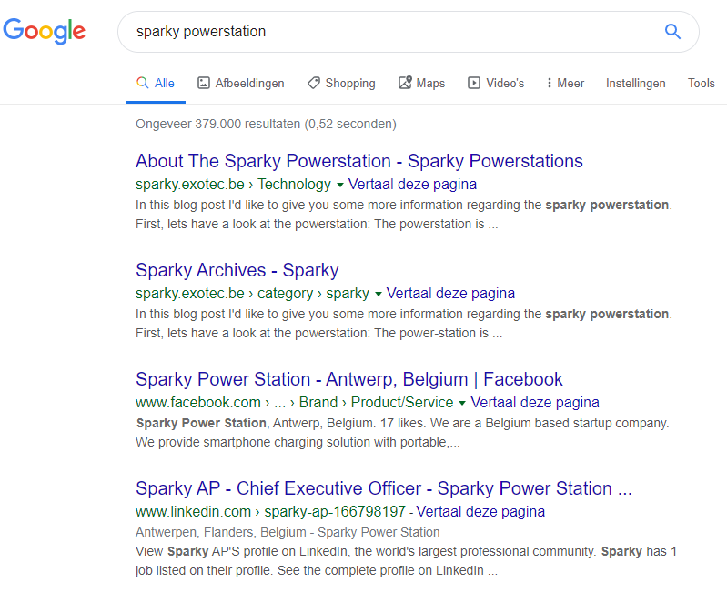
Website SEO
Top 5 “trefwoorden”:
Powerstation
Powerbanks
Powerbank rental service
Powerbank charging
Sparky
Resultaat => FIRST PAGE!

Slide 21
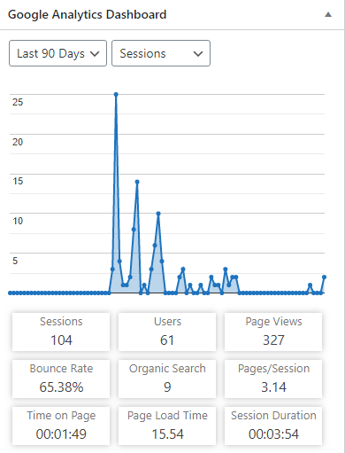
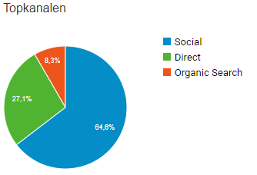
Google Analytics Website
64 unieke gebruikers
4min sessie duur
62% mobiel

Slide 22



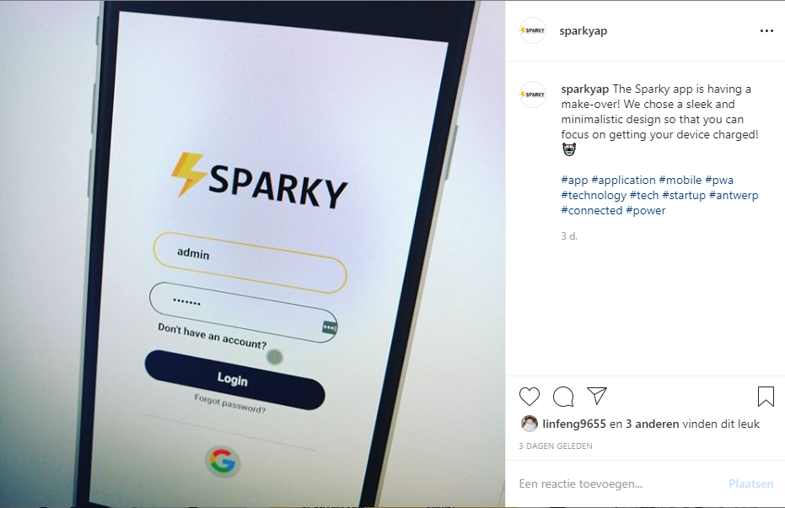
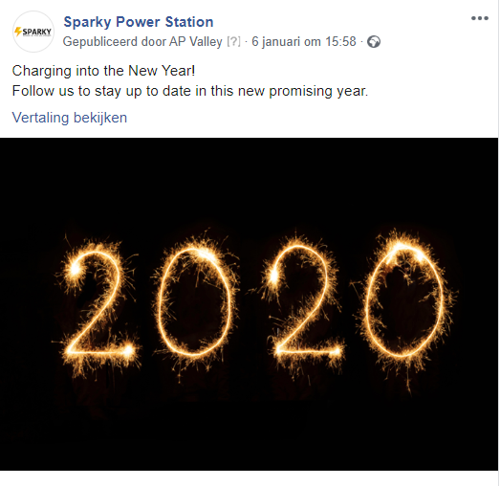
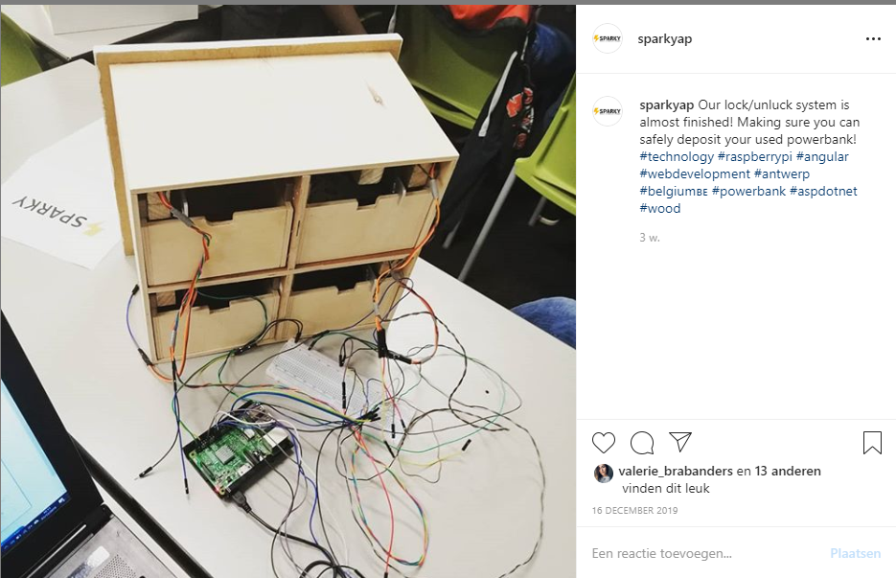
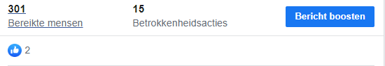
280 Likes
85 Volgers
63 Connecties
Notes:
Informatie over welke posts het meest worden gezien, geklikt en geliked om zo relevantere content te posten.

Slide 23
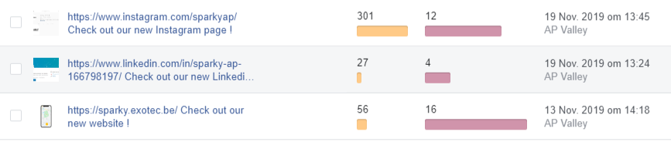
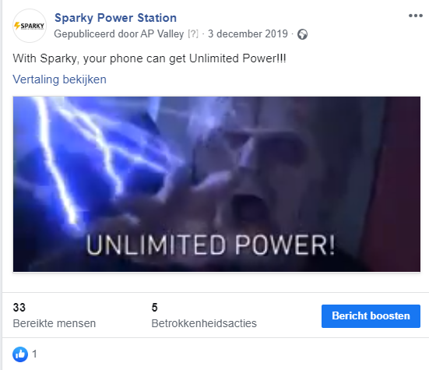
280 Likes
85 Volgers
63 Connecties
Notes:
Doelgerichte content
Informatie over welke posts het meest worden gezien en geklikt.

Slide 24


Slide 25
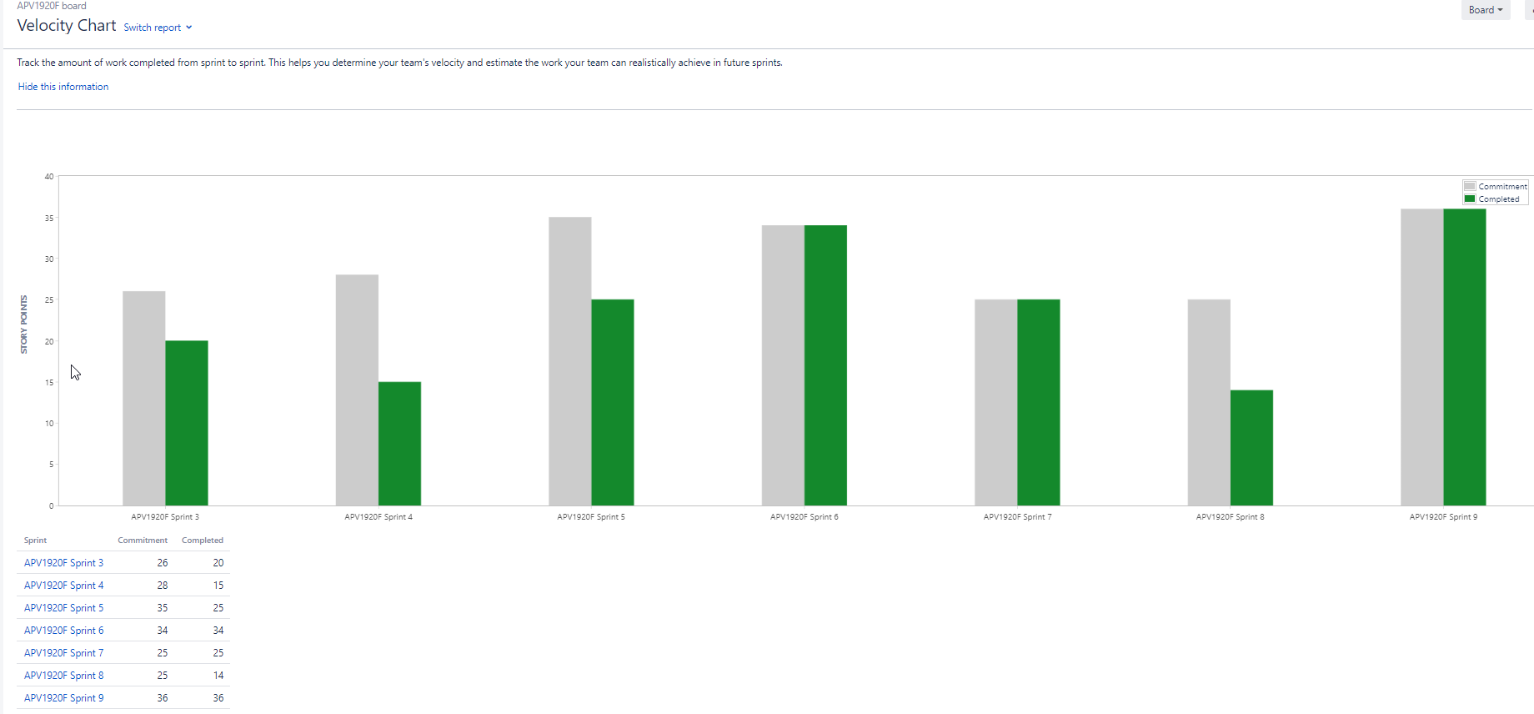

Slide 26
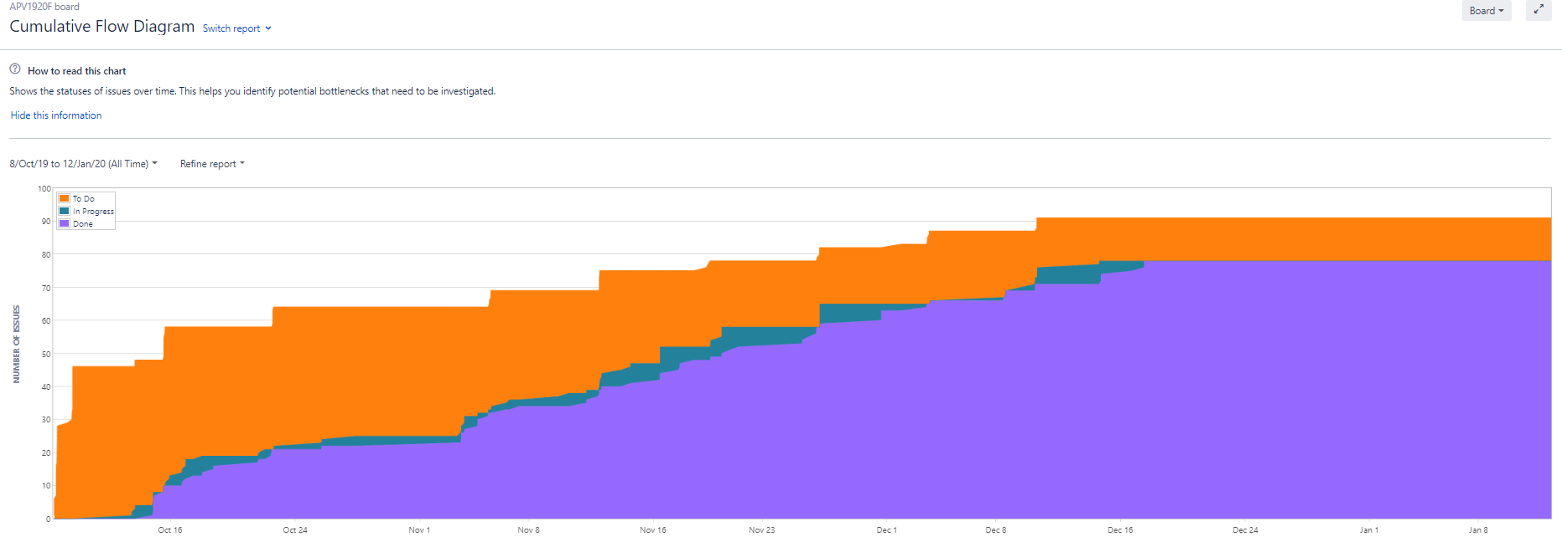

Slide 27
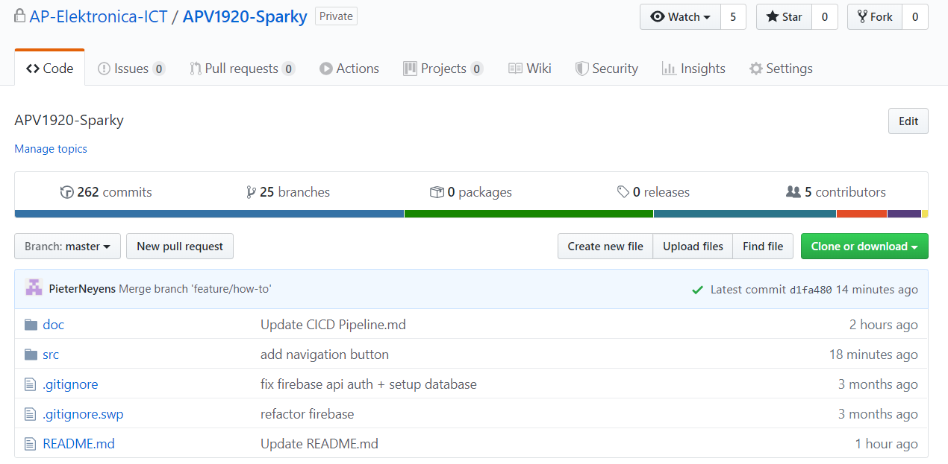

Github

Slide 28
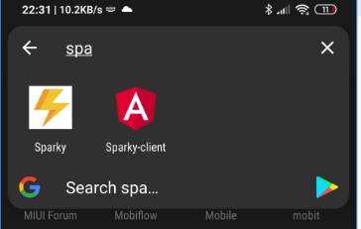
Links Webapp
Downloadbare PWA: https://drive.google.com/open?id=1TqHLDKKrFMVeyjG6sq0Kj-uO_tkXYDYP
Webapp link : https://sparky1920.azurewebsites.net/

Slide 29

Demo

Slide 30
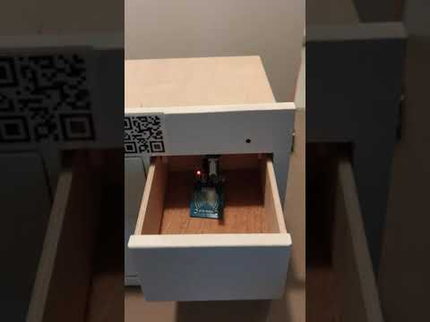

Slide 31
Wat hadden we anders kunnen doen ?
MQTT gebruiken ipv Http Requests
Stations niet zelf maken

Slide 32


